Slide 1

Ötszáz (Proj1-Otszaz-10A_A)
By: Hajba Bálint, Kerpics Katrin

Slide 2
Feladatok
1. Feladat: Az első feladat a ‚penztar.txt’ file beolvasása volt. Ezt az alábbi kódsorral oldottuk meg:
2. Feladat: Ebben a feladatban azt kellett meghatároznunk, hogy összesen hány vásárlás történt.
3. Feladat: Itt azt kellett kiíratnunk, hogy összesen hány árucikket vásárolt az első vásárló.
4. Feladat: A negyedik feladatban három dolgot bekérnünk, egy vásárlás sorszámát, egy árucikk nevét és egy darabszámot.
5. Feladat: Az előzőleg bekért árucikk nevéből el kellett döntenünk, hogy melyik sorszámú vásárlásban vették a terméket először, utoljára, illetve, hogy összesen mennyit vettek belőle.
6. Feladat: A bekért darabszámból ki kellett számolnunk, hogy mennyi lenne a fizetendő összeg, ha a darabszámmal egyenlő árucikket vásárolnánk.
7. Feladat: Ebben a feladatban a bekért sorszámból kellett kiírnunk, hogy mit és abból mennyit vásároltak az azon sorszámú vásárlásban.
8. Feladat: Itt egy ‚osszeg.txt’ nevű fájlt kellett úgy megírnunk, hogy az minden vásárlásnál fizetendő összegeket tartalmazza.

Slide 3
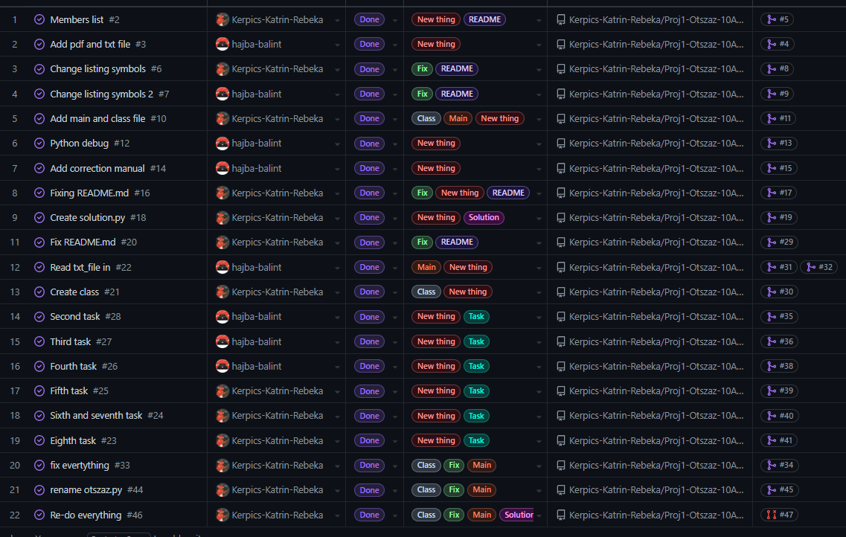
Munkafelosztás
A munkafelosztás a GitHubon kiosztott issue-kon tökéletesen látszik.

Slide 4
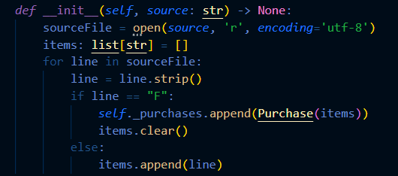

Az elkészült feladatok:
1. Feladat:
2. feladat:

Slide 5
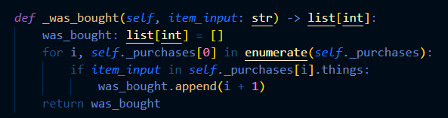
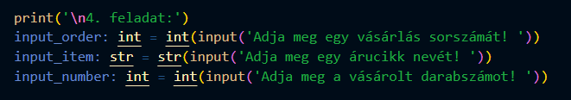
Az elkészült feladatok:
3. Feladat:
4. feladat:

Slide 6
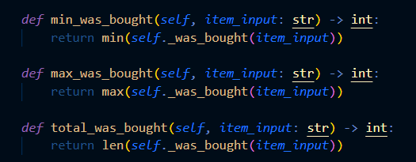
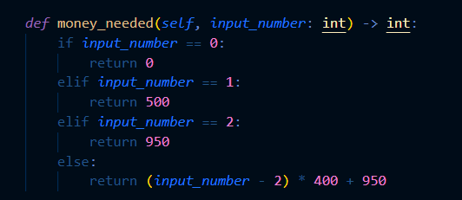
Az elkészült feladatok:
5. Feladat:
6. feladat:

Slide 7
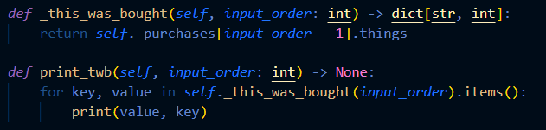
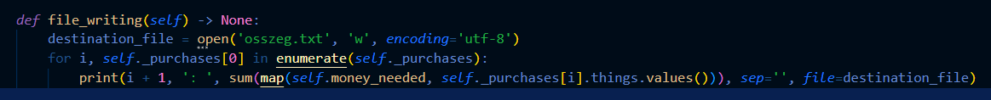
Az elkészült feladatok:
7. Feladat:
8. feladat:

Slide 8
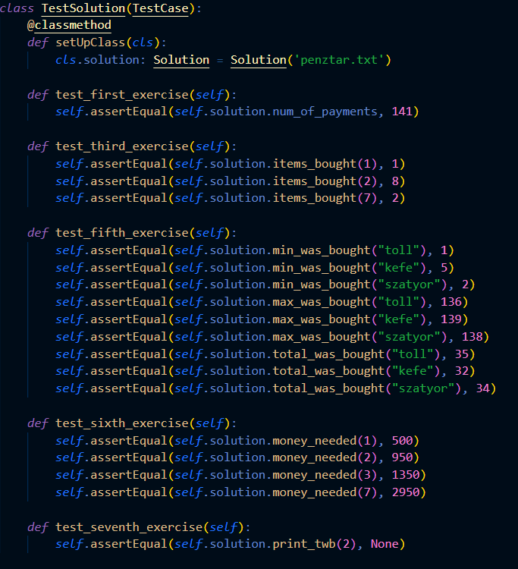
Tesztelés
A tesztelést Bálint készítette el.

